Slide 1
TPE(黑)原料验证报告
苏州羽凡
2025/9/10

Slide 2
目录
一、外观验证结果
二、硬度检测结果
二、装配验证结果

Slide 3
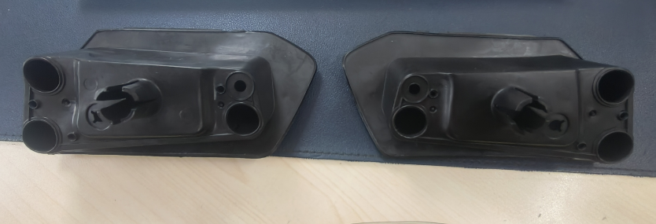
一
外观验证结果
TPE原料生产B41V左右镜座胶垫表面平整，无明细缩水龟裂问题目视无明细色差
结论：符合要求。

Slide 4
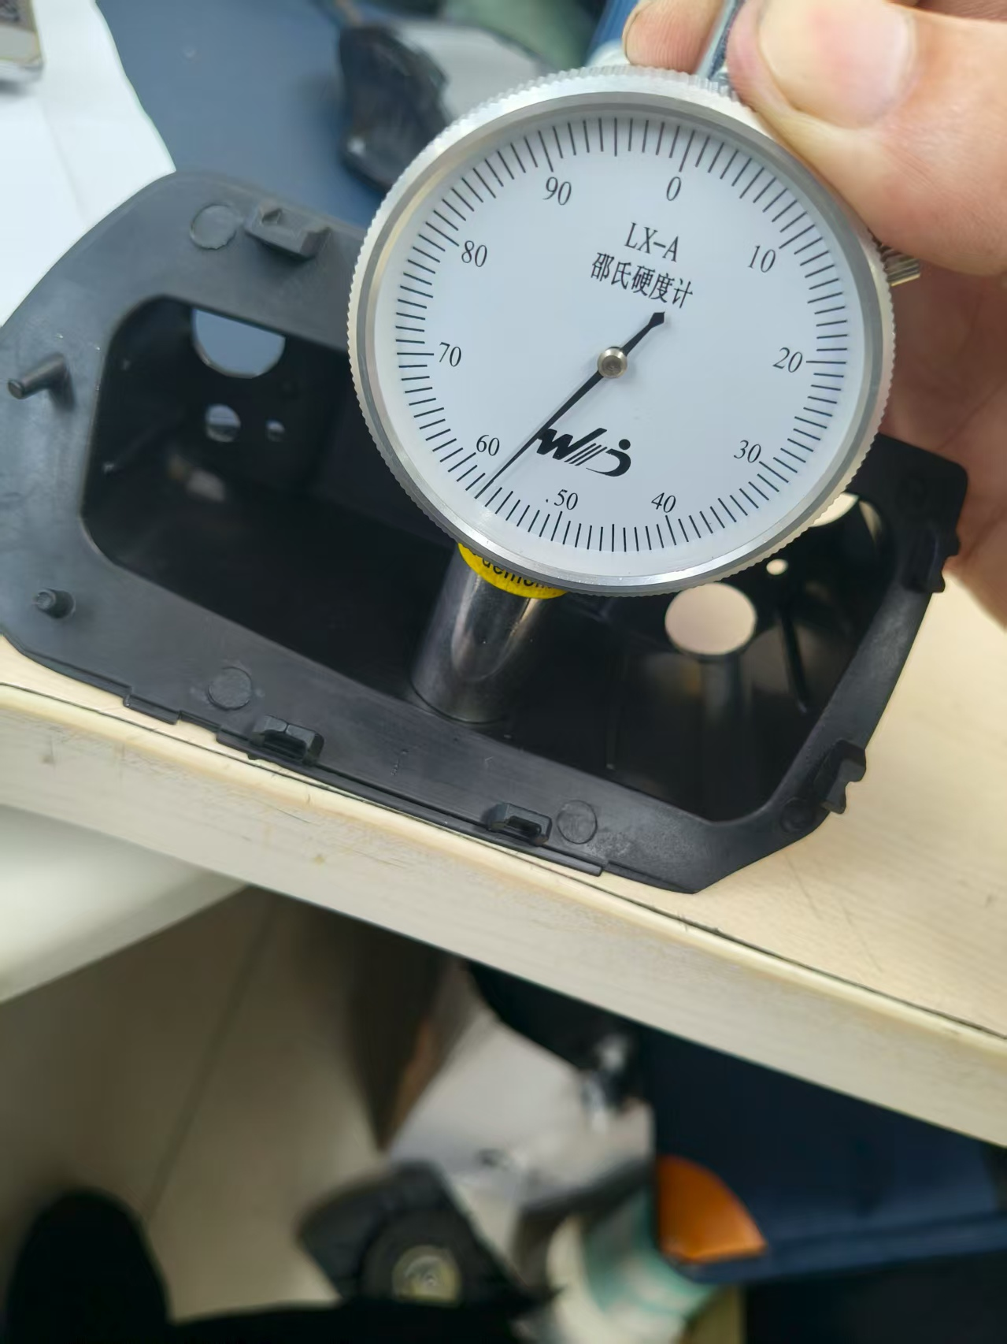
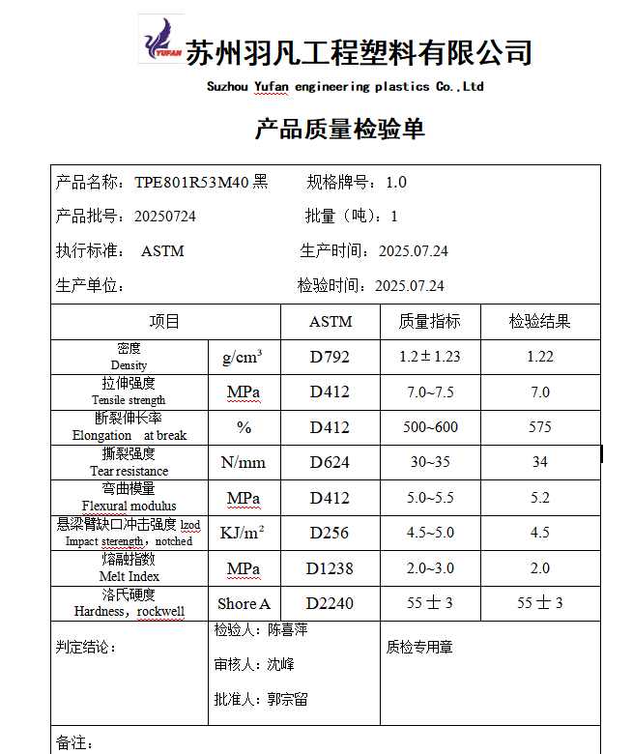
二
硬度验证结果
邵氏硬度标准：60±10
实际检测：57，实际生产使用在60-65左右，材质单给出标准55±3，
使用此原料存在风险
结论：建议调整原料邵氏硬度。

Slide 5
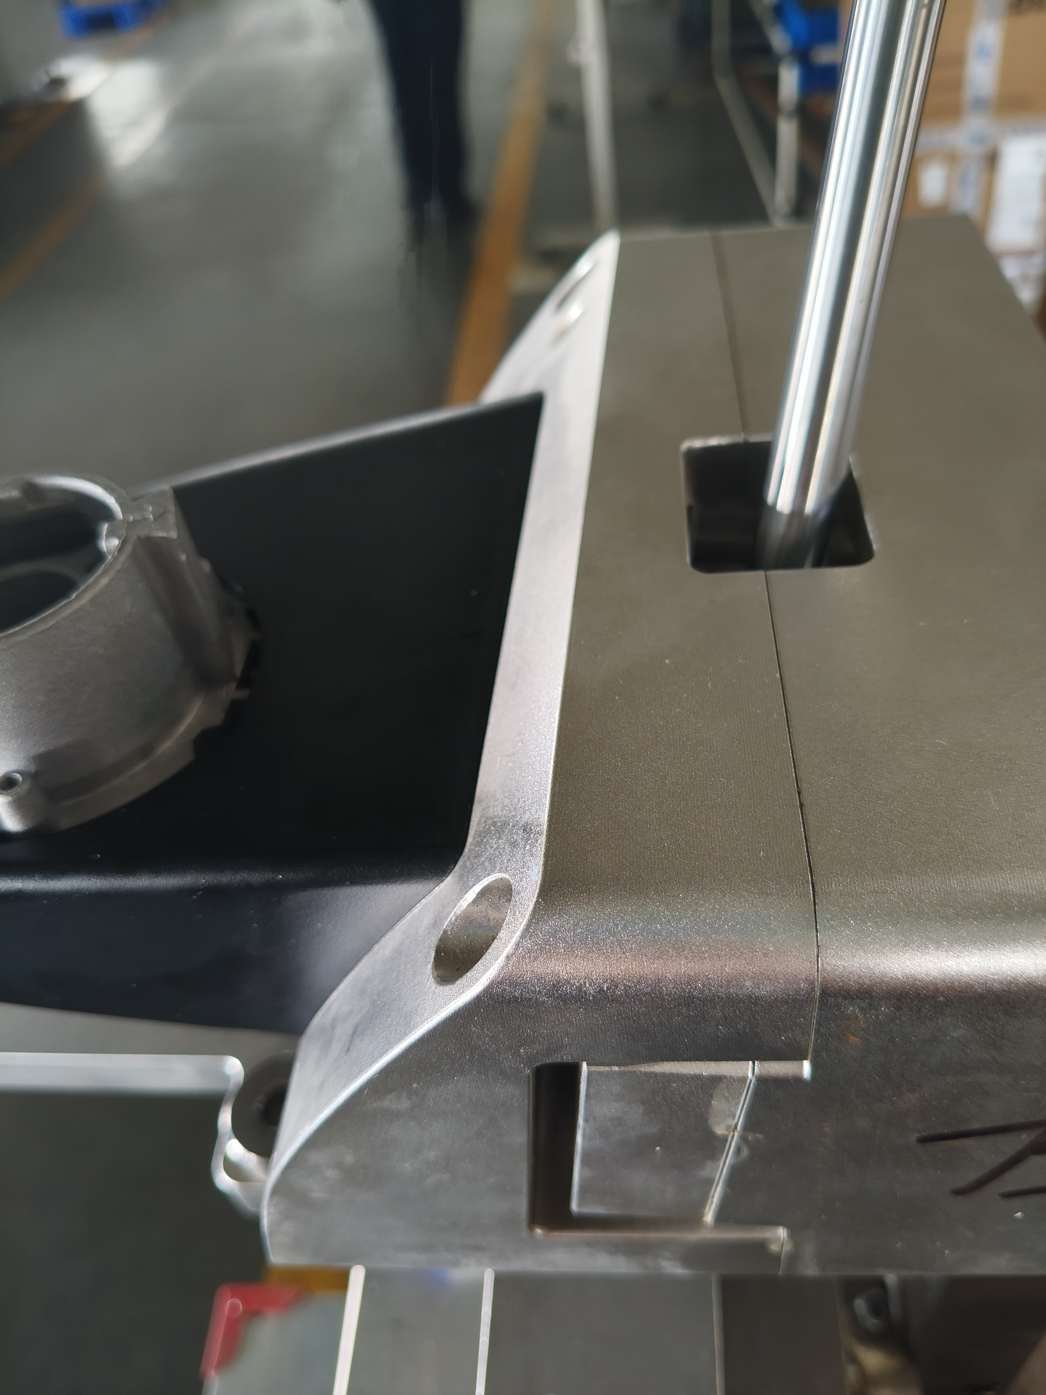
三
装配验证结果
1.胶垫装配检具后产品间隙，与现有胶垫互换有偏差，装配时偏软不易装配，间隙合格，符合要求。
结论：建议调整硬度。

Slide 6
T
H
A
N
K
S

